Slide 1
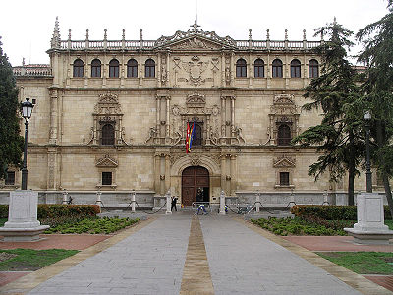
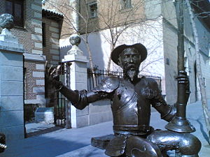
Estándares de ACCESIBILIDAD WEB
Dr. José Ramón Hilera
Universidad de Alcalá, España
Huancayo, 3 Octubre, 2013
Presentación disponible como vídeo con narración en:
http://new.livestream.com/accounts/3776731/events/2400520/videos/31504909

Slide 2
Contenido
Introducción
Organizaciones que elaboran estándares de accesibilidad Web
Estándares de accesibilidad Web
Legislación sobre accesibilidad Web
Evaluación de la accesibilidad de contenidos Web
Conclusiones

Slide 3
1. Introducción
Concepto de “accesibilidad”
“Condición que deben cumplir los entornos, productos y servicios para que sean comprensibles, utilizables y practicables por todas las personas”.
Ley 51/2003, de 2 de diciembre, de igualdad de oportunidades, no discriminación y accesibilidad universal de las personas con discapacidad

Slide 4
Ejemplo de contenido no accesible Problemas para usuarios con discapacidad visual
CURSO
Si pulsa el círculo verde comenzará el curso
Si pulsa el círculo rojo se eliminará el curso

Slide 5
Ejemplo de contenido no accesible Problemas para usuarios con discapacidad visual
CURSO
Si pulsa el círculo verde comenzará el curso
Si pulsa el círculo rojo se eliminará el curso
Problema si no se distinguen colores
(Daltonismo)

Slide 6
Ejemplo de contenido no accesible Problemas para usuarios con discapacidad visual
CURSO
Si pulsa el círculo verde comenzará el curso
Si pulsa el círculo rojo se eliminará el curso
CURSO
Si pulsa el círculo verde comenzará el curso
Si pulsa el círculo rojo se eliminará el curso
Eliminar
Comenzar
No accesible ☹
Accesible ☺

Slide 7
Ejemplo de contenido no accesible Problemas para usuarios con discapacidad motora
CURSO
Si pulsa el círculo verde comenzará el curso
Si pulsa el círculo rojo se eliminará el curso

Slide 8
Ejemplo de contenido no accesible Problemas para usuarios con discapacidad motora
CURSO
Si pulsa el círculo verde comenzará el curso
Si pulsa el círculo rojo se eliminará el curso
CURSO
Si pulsa aquí o el círculo verde comenzará el curso
Si pulsa aquí o el círculo rojo se eliminará el curso
No accesible ☹
Accesible… 😐

Slide 9
Ejemplo de contenido no accesible Problemas para usuarios con discapacidad auditiva
CURSO
Si pulsa el círculo con sonido de aplausos comenzará el curso
Si pulsa el círculo con sonido de explosión se eliminará el curso

Slide 10
Ejemplo de contenido no accesible Problemas para usuarios con discapacidad auditiva
CURSO
Si pulsa el círculo con sonido de aplausos comenzará el curso
Si pulsa el círculo con sonido de explosión se eliminará el curso
CURSO
Si pulsa el círculo con sonido de aplausos comenzará el curso
Si pulsa el círculo con sonido de explosión se eliminará el curso

Slide 11
Ejemplo de contenido no accesible Problemas para usuarios con discapacidad auditiva
CURSO
Si pulsa el círculo con sonido de aplausos comenzará el curso
Si pulsa el círculo con sonido de explosión se eliminará el curso
CURSO
Si pulsa el círculo con sonido de aplausos comenzará el curso
Si pulsa el círculo con sonido de explosión se eliminará el curso
Sonido explosión
No accesible ☹
Accesible ☺

Slide 12
Ejemplo de contenido no accesible Problemas para usuarios con discapacidad auditiva
CURSO
Si pulsa el círculo con sonido de aplausos comenzará el curso
Si pulsa el círculo con sonido de explosión se eliminará el curso
CURSO
Si pulsa el círculo con sonido de aplausos comenzará el curso
Si pulsa el círculo con sonido de explosión se eliminará el curso
Sonido aplausos
No accesible ☹
Accesible ☺

Slide 13
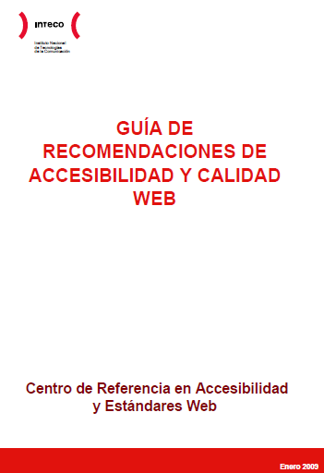
1. Introducción
Concepto de “accesibilidad web”
“La capacidad de que todas y todos los usuarios de Internet puedan acceder a estos recursos, es la posibilidad de que un sitio o servicio Web sea visitado y utilizado de forma satisfactoria por el mayor número de personas, independientemente de las limitaciones que éstas tengan o las derivadas de su entorno”.
Instituto Nacional de Tecnologías de la Comunicación (INTECO), España

Slide 14
1. Introducción
Concepto de “estándar”
Disposición destinada a usos comunes y repetidos, con el fin de obtener un nivel de ordenamiento óptimo en un contexto, con el objetivo de crear un lenguaje común.
Se utiliza el término “estándar” en general para referirse a diferentes disposiciones:
“Norma”, “Especificación”, “Recomendación”
Teniendo en cuenta que en unos casos se trata de estándares “de iure” (oficiales: ISO, UNE) y en otros de estándares “de facto” (W3C, ETSI).

Slide 15
1. Introducción
Estándares sobre accesibilidad web
Ofrecen un marco común para regular diferentes aspectos relacionados con:
el desarrollo de sistemas web accesibles
la evaluación su nivel de accesibilidad.
El principal objetivo de estos estándares es:
mejorar la accesibilidad de los productos web que se ponen a disposición de los usuarios a través de protocolos de Internet, mediante un navegador web.
Sitios web, servicios web, aplicaciones web,

Slide 16











2. Organizaciones de estandarización sobre accesibilidad web

Slide 17

2. Organizaciones de estandarización sobre accesibilidad web
W3C (World Wide Web Consortium)
W3C/WAI (Web Accesibility Initiative)
Authoring Tool Working Group (AUWG)
Education & Outreach Working Group (EOWG)
Evaluation Tools Working Group (ERT WG)
Protocols & Formats Working Group (PFWG)
Research Working Group (RDWG)
User Agent Working Group (UAWG)
WAI Interest Working Group (WAI IG)
Web Content Working Group (WCAG WG)

Slide 18
3. Estándares de accesibilidad web (W3C)
Documento | Año | Aplicación en web
WCAG 2.0: Web Content Accessibility Guidelines Traducción Español | 2008 | Accesibilidad del contenido de páginas web
WAI-ARIA 1.0: Accessible Rich Internet Applications | 2011 | Accesibilidad del software embebido en páginas web
WCAG-EM 1.0 Website Accessibility Conformance Evaluation Methodology | En curso | Metodología de evaluación de la accesibilidad del contenido de páginas web
EARL 1.0 Evaluation and Report Language | En curso | Formato para expresar los resultados de la evaluación de la accesibilidad de un sitio web
ATAG 2.0: Authoring Tool Accessibility Guidelines | En curso | Accesibilidad de editores de páginas web
UAAG 2.0: User Agent Accessibility Guidelines | En curso | Accesibilidad de navegadores web

Slide 19
3. Estándares de accesibilidad web
Documento | Organi-zación | Año | Aplicación en web
ISO/IEC 40500: Information technology -- W3C Web Content Accessibility Guidelines (WCAG) 2.0 | ISO/IEC (W3C) | 2012 | Accesibilidad del contenido de páginas web
ISO 9241-171 Ergonomics of human-system interaction -- Part 171:Guidance on software accessibility | ISO | 2008 | Accesibilidad del software embebido en páginas web (RIA)
DAISY (Digital Accessible Information System) Equivalente a ANSI/NISO Z39.86-2005 Specifications for the Digital Talking Book. | ANSI/ DAISY Consortium | 2005 | Formato de libro electrónico

Slide 20
4. Legislación sobre accesibilidad web
Ley | Pais
Ley general de la persona con discapacidad | Perú
Real Decreto 1494/2007, de 12 de noviembre, por el que se aprueba el Reglamento sobre las condiciones básicas para el acceso de las personas con discapacidad a la sociedad de la información. | España
European e-Inclusion policy Iniciativa Europea i2010 para la inclusión digital eAccessibility – Opening up the Information Society | Unión Europea
Equality Act 2010 | Reino Unido
Section 508 of the Rehabilitation Act | Estados Unidos
Convención sobre los derechos de las personas con discapacidad | Naciones Unidas
Otros países | Otros

Slide 21
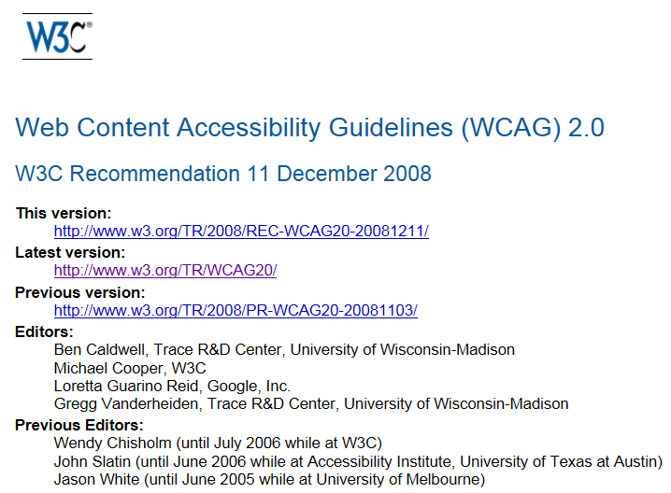
5. Análisis de la accesibilidad de contenidos Web
Establece 61 requisitos para las páginas Web basados en cuatro principios básicos:
Deben ser perceptibles
Deben ser operables
Deben ser comprensibles
Deben ser robustas
Notes:
Principio 1: Perceptible - La información y los componentes de la interfaz de usuario deben ser presentados a los usuarios de modo que ellos puedan percibirlos.
Principio 2: Operable - Los componentes de la interfaz de usuario y la navegación deben ser operables.
Principio 3: Comprensible - La información y el manejo de la interfaz de usuario deben ser comprensibles.
Principio 4: Robusto - El contenido debe ser suficientemente robusto como para ser interpretado de forma fiable por una amplia variedad de aplicaciones de usuario, incluyendo las ayudas técnicas.

Slide 22
WCAG 2.0 Principios básicos
Principio 1: Perceptible - La información y los componentes de la interfaz de usuario deben ser presentados a los usuarios de modo que ellos puedan percibirlos.
Principio 2: Operable - Los componentes de la interfaz de usuario y la navegación deben ser operables.
Principio 3: Comprensible - La información y el manejo de la interfaz de usuario deben ser comprensibles.
Principio 4: Robusto - El contenido debe ser suficientemente robusto como para ser interpretado de forma fiable por una amplia variedad de aplicaciones de usuario, incluyendo las ayudas técnicas.

Slide 23
WCAG 2.0
Establece 4 principios básicos
1, 2, 3, 4
Los principios se descomponen en 12 pautas
1.1, 1.2, …, 4.1
Las pautas se descomponen en 61 requisitos o criterios de conformidad
1.1.1, 1.1.2, …, 4.1.2

Slide 24



WCAG 2.0
Tres posibles niveles de conformidad
25 requisitos
13 requisitos
23 requisitos

Slide 25
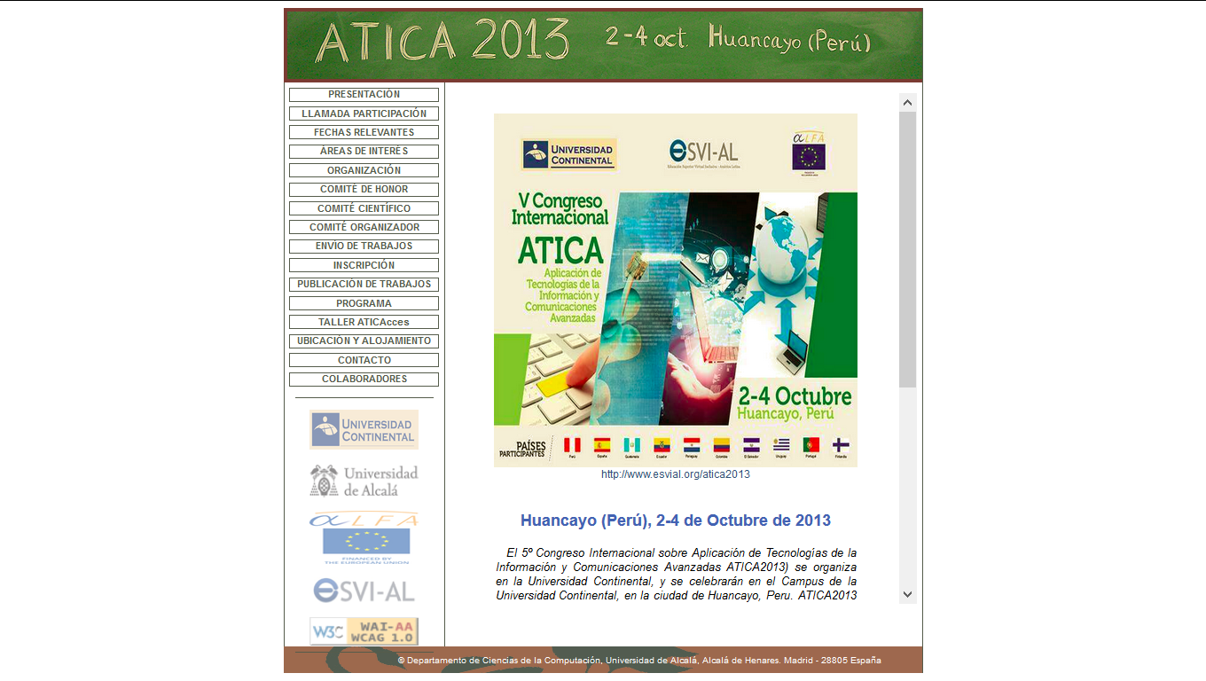
WCAG 2.0

Slide 26
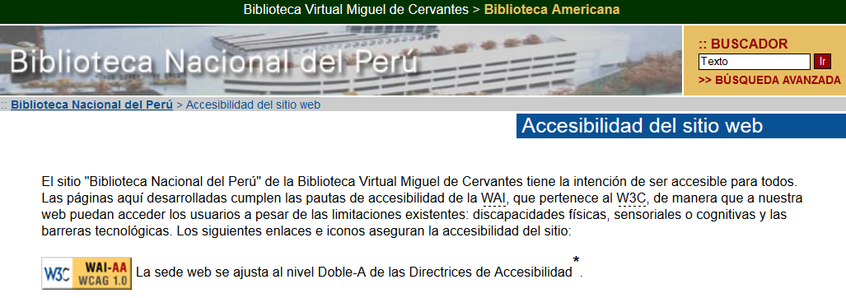
WCAG 2.0

Slide 27
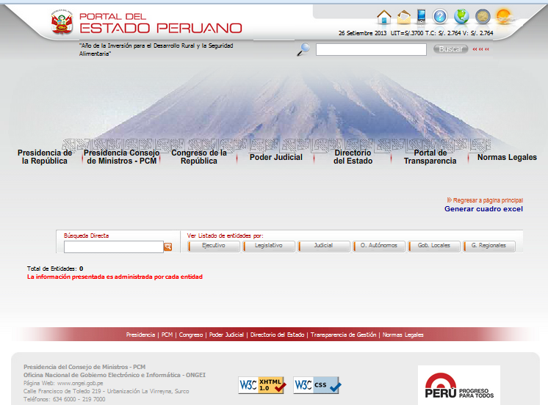
WCAG 2.0

Slide 28

WCAG 2.0

Slide 29
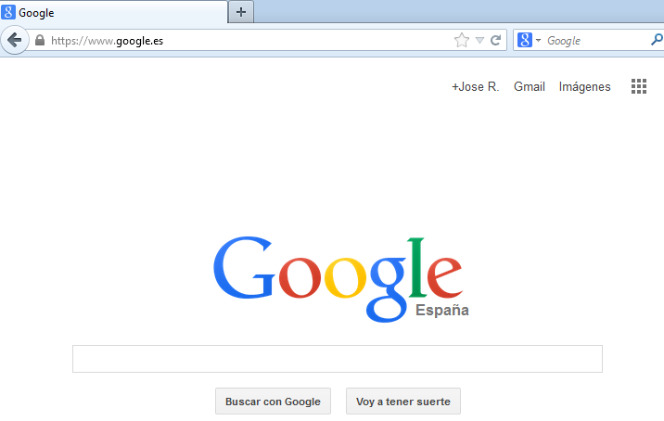
Para entender los ejemplos Concepto de página web

Slide 30
Para entender los ejemplos Código HTML de una página web
<!doctype html><html itemscope="" itemtype="http://schema.org/WebPage">
<head>
<meta content="Google.es permite acceder a la información mundial en castellano, catalán, gallego, euskara e inglés." name="description"><meta content="noodp" name="robots">
<meta content="/images/google_favicon_128.png" itemprop="image">
<title>Google</title>
</head>
<body class="hp vasq"
<div class="ctr-p" id="viewport">
<div id="pocs" style="display:none;position:absolute">
<span>Google</span>
Instant no está disponible. Pulsa Intro para buscar.</span>&nbsp;
...
</body>
</html>

Slide 31

WCAG 2.0 Ejemplo de criterio de conformidad “PERCEPTIBLE”
1.1.1 Contenido no textual
“Todo contenido no textual que se presenta al usuario tiene una alternativa textual que cumple el mismo propósito”
<img src=“dibujo.gif“
alt=“El robot que representa la marca Android se come la manzana que representa la marca Apple" />

Slide 32
WCAG 2.0 Ejemplo de criterio de conformidad “OPERABLE”
2.4.4 Propósito de los enlaces
“El propósito de cada enlace puede ser determinado con sólo el texto del enlace.”

Slide 33


WCAG 2.0 Ejemplo de criterio de conformidad “OPERABLE”
2.4.4 Propósito de los enlaces
“El propósito de cada enlace puede ser determinado con sólo el texto del enlace.”
Siguiente >
<a href=“comprar.html">
Siguiente</a>
Comprar ticket >
<a href=“comprar.html">
Comprar ticket</a>

Slide 34
WCAG 2.0 Ejemplo de criterio de conformidad “COMPRENSIBLE”
3.1.1 Idioma de la página
“El idioma predeterminado de cada página web puede ser determinado por software.”
<html lang=“es">
<head>
<title>Página del congreso ATICA</title>
</head>
<body>
...Contenido escrito en español...
</body>
</html>

Slide 35

WCAG 2.0 Ejemplo de criterio de conformidad “ROBUSTO”
4.1.2 Nombre, función, valor
“Para todos los componentes de la interfaz de usuario: el nombre y la función pueden ser determinados por software”
<label for=“apellido">Escribir apellido:</label>
<input type="text" name=“apellido" id=“apellido" />

Slide 36
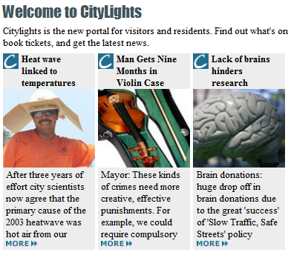
WCAG 2.0 Ejemplo de “no accesible” a “accesible”

Slide 37
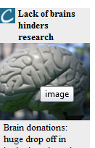
Ejemplo de “no accesible” a “accesible” Error en texto alternativo de una imagen
Imagen con texto alternativo inadecuado
<div style="background: url(BrainInJar.jpg)" title="image" ... >

Slide 38
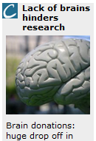
Ejemplo de “no accesible” a “accesible” Error en texto alternativo (solución)
Esta imagen se muestra sólo con fines decorativos, por lo que debe tener una alternativa de texto vacío.
<img src="../../img/after/BrainInJar.jpg" alt="">

Slide 39

Ejemplo de “no accesible” a “accesible” Error en enlace no visualizado
El enlace no es lo suficientemente claro, ya que se asemeja a una cabecera, y no hay ningún cambio de estilo al tomar el foco o pasar por encima con el ratón.
<a href="news.html">Heat wave linked to temperatures</a>

Slide 40
Ejemplo de “no accesible” a “accesible” Error en enlace no visualizado (solución)
Resaltar los enlaces cuando se seleccionan utilizando el teclado o se pasa sobre ellos con el ratón.
<div class="news">
<h2><a href="news.html">Heat wave linked to temperatures</a></h2></div>
.news h2 a:hover {color: #ba2710; background-image: none;}
.news h2 a:focus {color: #ba2710}
CSS

Slide 41
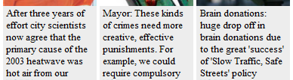
Ejemplo de “no accesible” a “accesible” Error en secuencia de lectura
"After three years of effort city scientists now agree that the primary cause of the 2003 heatwave was hot air from our Mayor: These kinds of crimes need more creative, effective punishments. For example, we could require compulsory Brain donations: huge drop off in brain donations down due to the 'success' of 'Slow Traffic, Safe Streets' policy"

Slide 42
Ejemplo de “no accesible” a “accesible” Error en secuencia de lectura (solución)
<table>
<tr>
<td>After three years of ...</td>
<td>Mayor: These kinds of ...</td>
<td>Brain donations: huge ...</td>
</tr>
</table>
<div class="news">
<p>After three years of ...</p></div>
<div class="news">
<p>Mayor: These kinds of ...</p></div>
<div class="news">
<p> td>Brain donations: huge...</p></div>
CSS

Slide 43
Ejemplo de “no accesible” a “accesible” Error en enlace
Esta imagen tiene una alternativa de texto vacío, pero es el único contenido en el enlace, por lo que el propósito del enlace no está claro para algunos usuarios.
<a href="news.html" ... ><img src="morearrow.gif" alt="" ... ></a>

Slide 44

Ejemplo de “no accesible” a “accesible” Error en enlace (solución)
<a href="news.html" class="more">
Heat wave –
<br>full story
</a>

Slide 45
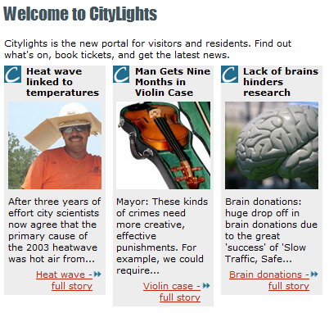
Ejemplo de “no accesible” a “accesible” Versión accesible

Slide 46
5. Evaluación de la accesibilidad de sitios web (Herramientas de evaluación automática)
Validadores de gramática (HTML, CSS)
Validadores de puntos de control de accesibilidad (WCAG)
Barras de herramientas y extensiones de navegadores Web
Evaluadores de color y contraste
Simuladores de discapacidades
Navegadores de texto
Productos de apoyo
Etc..

Slide 47
5. Evaluación de la accesibilidad de sitios web (Herramientas de evaluación automática)
Herramienta | Tipo | URL
Validador (X) HTML de W3C | Validación de gramática | http://validator.w3.org/
Validador de CSS de W3C | Validación de gramática | http://jigsaw.w3.org/css-validator/
TAW | Evaluación de accesibilidad Web WCAG 2.0 | http://www.tawdis.net/
eGOVMON | Evaluación de accesibilidad Web WCAG 2.0 | http://accessibility.egovmon.no
Achecker | Evaluación de accesibilidad Web WCAG 2.0 | www.achecker.ca
WAVE | Evaluación de accesibilidad Web WCAG 2.0 | http://wave.webaim.org
Cynthia Says | Evaluación de accesibilidad Web WCAG 2.0 | http://www.cynthiasays.com
Accessibility Evaluation Toolbar | Evaluación de accesibilidad Web y otras utilidades | https://addons.mozilla.org/es/firefox/addon/accessibility-evaluation-toolb/
Web Developer Toolbar | Evaluación de accesibilidad Web | https://addons.mozilla.org/en-US/firefox/addon/web-developer/

Slide 48
5. Evaluación de la accesibilidad de sitios web (Herramientas de evaluación automática)
Herramienta | Tipo | URL
PEAT | Detección de epilepsia | http://trace.wisc.edu/peat/
Flesh | Evaluación de legibilidad de textos en Inglés | http://flesh.sourceforge.net
Inflesz | Evaluación de legibilidad de textos en Español | http://www.legibilidad.com
Lynx | Navegador de texto | http://lynx.browser.org
Lynx Viewer | Emulador de navegador de texto | http://www.delorie.com/web/lynxview.html
JAWS | Lector de pantalla | http://www.freedomscientific.com/products/fs/jaws-product-page.asp
NVDA | Lector de pantalla (open source) | http://www.nvda-project.org/wiki/Download
DAISYPlayer | Reproductor de audiolibros grabados en formato DAISY | http://www.daisyplayer.es
WCAG Contrast Checker | Evaluación de color y contraste | https://addons.mozilla.org/en-US/firefox/addon/wcag-contrast-checker/
Colour Contrast Analyser | Evaluación de color y contraste | http://www.visionaustralia.org.au/info.aspx?page=628
CCA | Evaluación de color y contraste | http://www.paciellogroup.com/resources/contrast-analyser.html
Otras:
http://www.w3.org/WAI/ER/tools/complete
http://www.inteco.es/file/bpoTr1nHdoguB2ZrJ-Xl7g

Slide 49
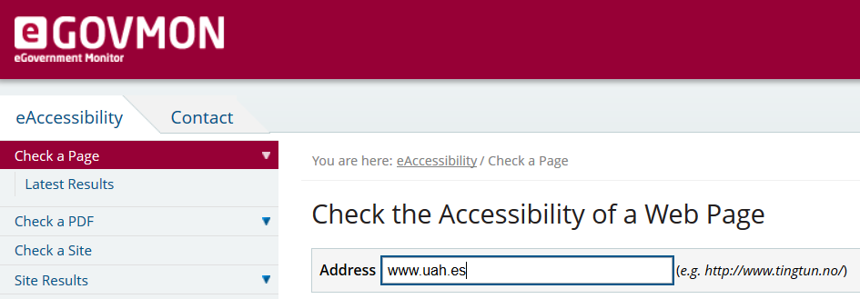
Evaluación de la accesibilidad de sitios web Ejemplo: Universidad de Alcalá

Slide 50
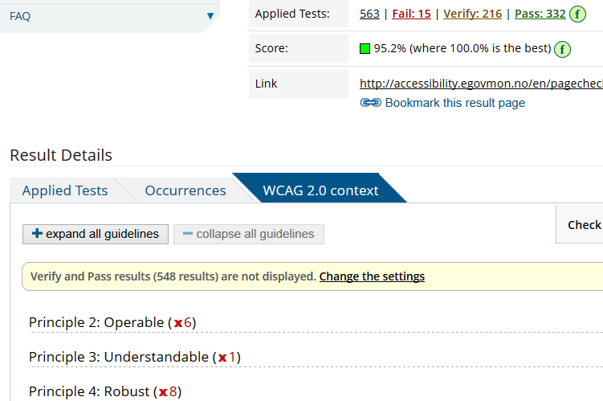
Evaluación de la accesibilidad de sitios web Ejemplo: Universidad de Alcalá

Slide 51
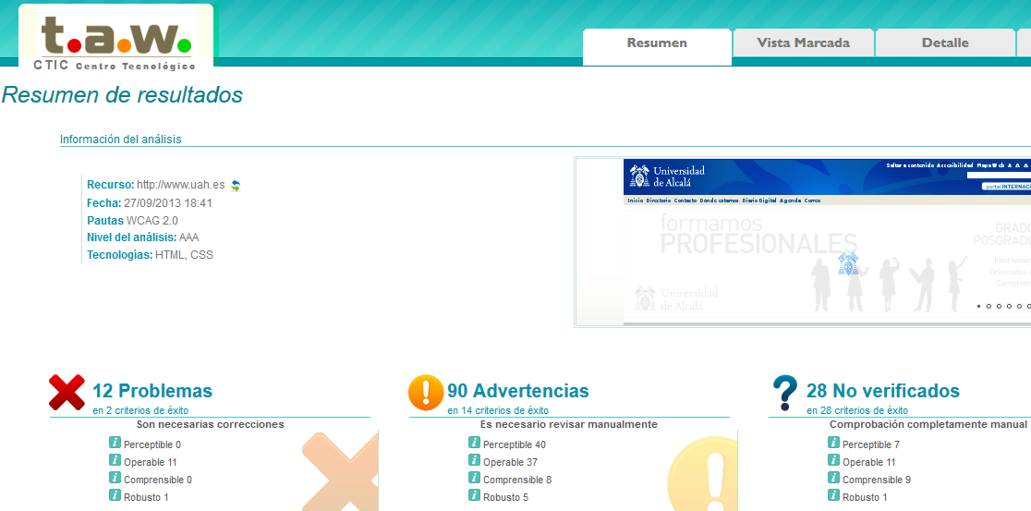
Evaluación de la accesibilidad de sitios web Ejemplo: Universidad de Alcalá

Slide 52
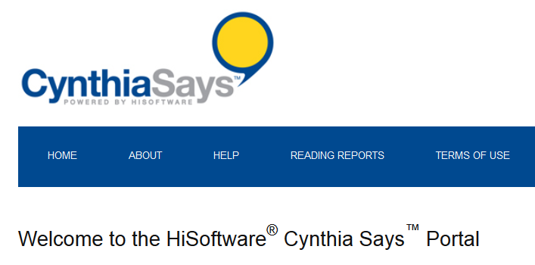
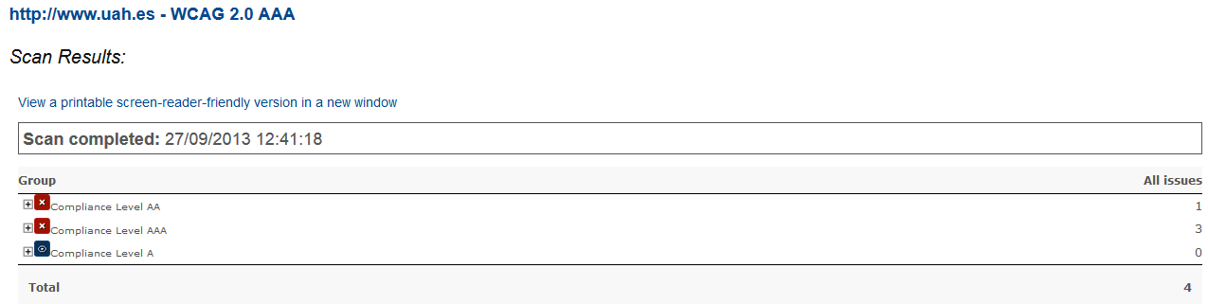
Evaluación de la accesibilidad de sitios web Ejemplo: Universidad de Alcalá

Slide 53
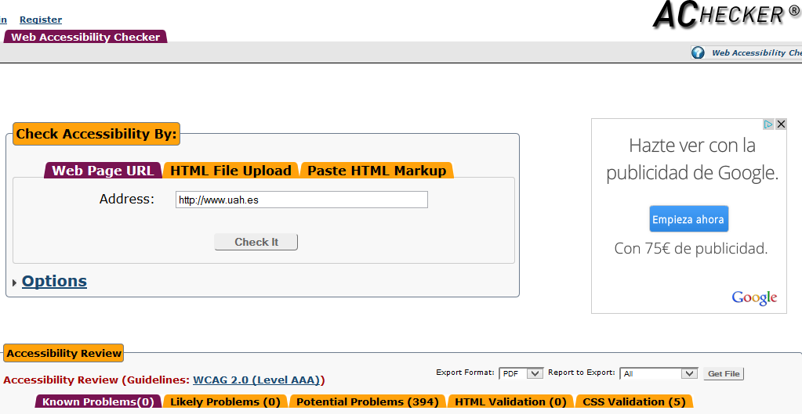
Evaluación de la accesibilidad de sitios web Ejemplo: Universidad de Alcalá

Slide 54
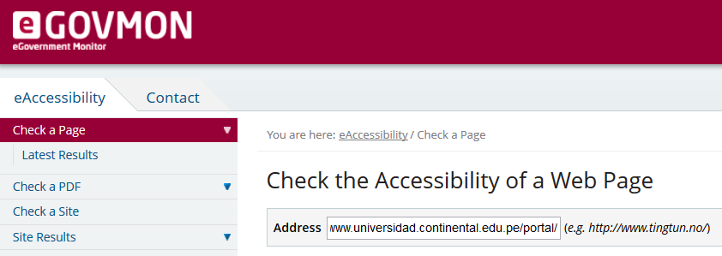
Evaluación de la accesibilidad de sitios web Ejemplo: Universidad Continental

Slide 55
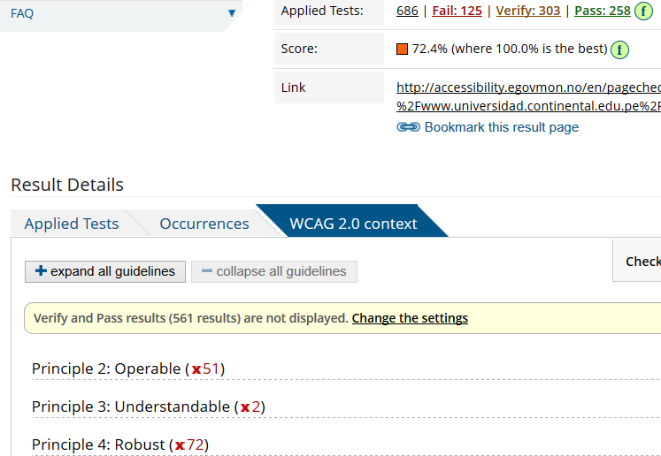
Evaluación de la accesibilidad de sitios web Ejemplo: Universidad Continental

Slide 56
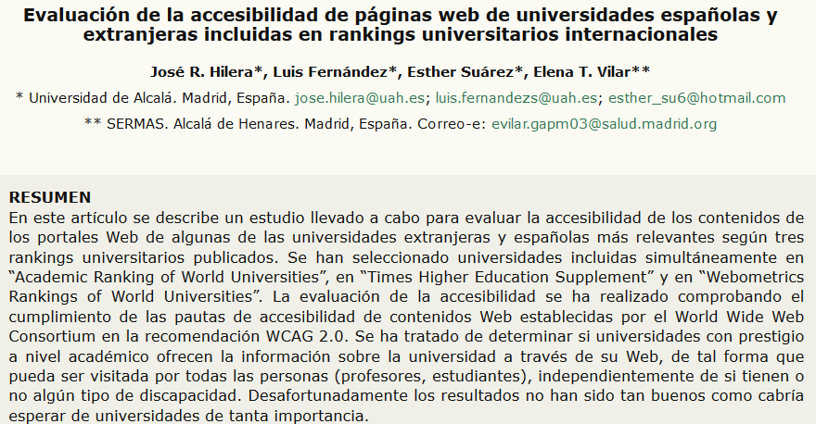
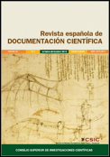
5. Evaluación de la accesibilidad de sitios web (Universidades)
56

Slide 57
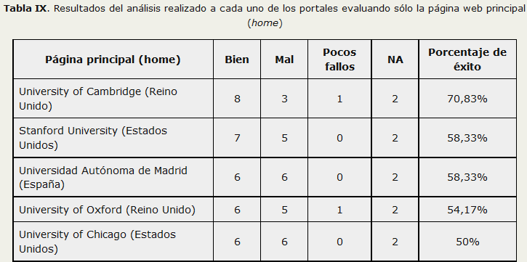
5. Evaluación de la accesibilidad de sitios web (Universidades)
57

Slide 58
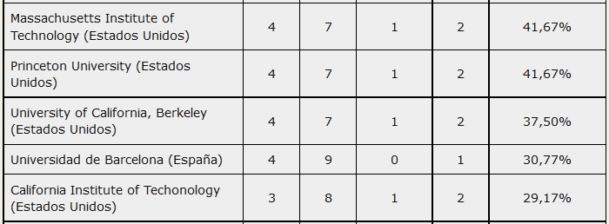
5. Evaluación de la accesibilidad de sitios web (Universidades)
58

Slide 59
6. Conclusiones
¿Por qué un hay que saber crear sitios web accesibles?
Ampliar rango de usuarios
Evitar sanciones
Mejorar las oportunidades laborales

Slide 60
6. Conclusiones
Los estándares establecen marcos de referencia que ayudan a diseñar sitios web accesibles y a evaluar la accesibilidad de sitios web ya existentes.
La accesibilidad beneficia a las personas con discapacidad:
Discapacidades visuales.
Discapacidades auditivas.
Discapacidades físicas o motrices.
Pero también beneficia a otros grupos como:
Usuarios de edad avanzada.
Usuarios que no dominen el idioma.
Usuarios inexpertos o con dificultades en su entorno.

Slide 61
6. Conclusiones
La accesibilidad beneficia a TODOS

Slide 62
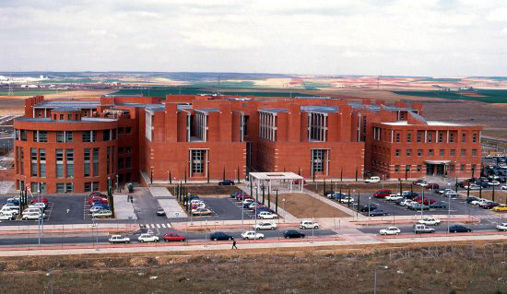
Gracias por su atención
José R. Hilera (jose.hilera@uah.es)
Universidad de Alcalá (Alcalá de Henares, España)
(Posición 151-200, Ranking mundial ARWU 2013 en Computer Science)

